Slide 1
หลักเกณฑ์ วิธีการ และเงื่อนไข เกี่ยวกับคุณสมบัติ การเป็นสมาชิก การขอขึ้นทะเบียนเป็นสมาชิก และการพ้นจากการเป็นสมาชิก ของกองทุนพัฒนาบทบาทสตรี พ.ศ. 2559 (ตามข้อ 16)

Slide 2
คุณสมบัติการเป็นสมาชิก
สตรีผู้มีสัญชาติไทย และมีอายุ 15 ปีบริบูรณ์ขึ้นไป และได้ขึ้นทะเบียนเป็นสมาชิกกองทุนพัฒนาบทบาทสตรี
1. ประเภทบุคคลธรรมดา
2. ประเภทองค์กรสตรี
มูลนิธิหรือสมาคมที่ทำงานด้านการพัฒนาสตรี ที่เป็นนิติบุคคล หรือองค์กรสตรีที่ไม่เป็น นิติบุคคลที่มีหน่วยงานราชการรับรอง มีที่ตั้งอยู่ในท้องที่ตำบลหรือจังหวัดที่ขอขึ้นทะเบียนไม่น้อยกว่าหกเดือน มีผลงานเป็นที่ประจักษ์ และได้ขึ้นทะเบียนเป็นสมาชิกกองทุนพัฒนาบทบาทสตรี

Slide 3
การขอขึ้นทะเบียนเป็นสมาชิก
ประเภทบุคคลธรรมดา
1. สมัครด้วยตนเอง
พร้อมแสดงบัตรประจำตัวประชาชน ยื่น ณ สำนักงานเลขานุการคณะอนุกรรมการ กลั่นกรองฯ อำเภอ สำนักงานกองทุนพัฒนาบทบาทสตรี
3. สมัครโดยทางไปรษณีย์ลงทะเบียนตอบรับ
พร้อมสำเนาบัตรประจำตัวประชาชน รับรองสำเนาถูกต้อง
http://womenfund.in.th/
2. สมัครด้วยวิธีทางอิเล็กทรอนิกส์
(ข้อบังคับฯ ข้อ 16 วรรคสอง)

Slide 4
ประเภทองค์กรสตรี
สมัครด้วยตนเอง หรือไปรษณีย์ ลงทะเบียนตอบรับ
พื้นที่จังหวัดยื่นที่สำนักงานพัฒนาชุมชนจังหวัดในเขตพื้นที่/กทม.ยื่นที่ สกส.
หลักฐาน
นิติบุคคล
ไม่เป็นนิติบุคคล
1. สำเนาหนังสือรับรองการจดทะเบียน จัดตั้งมูลนิธิหรือสมาคม
2. สำเนาบันทึกการประชุม ที่มีมติขอขึ้นทะเบียน
3. หนังสือมอบอำนาจ
4. ทะเบียนรายชื่อคณะกรรมการฯ
1. หนังสือรับรองการเป็นองค์กรสตรีจาก
หน่วยงานภาครัฐที่กำกับดูแล
2. สำเนาบันทึกการประชุม ที่มีมติขอขึ้นทะเบียน
3. สำเนาคำสั่งแต่งตั้งคณะกรรมการ
4. หนังสือมอบอำนาจ
5. ทะเบียนรายชื่อคณะกรรมการฯ

Slide 5
การตรวจสอบคุณสมบัติ
ประเภทบุคคลธรรมดา
ตรวจสอบคุณสมบัติ
ประกาศรายชื่อสมาชิก
รายงานข้อมูลสมาชิกให้จังหวัด
จังหวัดสรุปรายงานผลให้ สกส.
สำนักงานเลขานุการ คณะอนุกรรมการฯ จังหวัด
สำนักงานเลขานุการคณะอนุกรรมการกลั่นกรองฯ อำเภอ
ประเภทองค์กรสตรี
ตรวจสอบคุณสมบัติ
ประกาศรายชื่อสมาชิก
รายงานข้อมูลสมาชิกให้ สกส.
สำนักงานเลขานุการคณะอนุกรรมการฯ จังหวัด
สมาชิกทั้งสองประเภทใน กทม. ให้สำนักงานเลขานุการคณะอนุกรรมการฯ กทม. ตรวจสอบความถูกต้องประกาศรายชื่อ

Slide 6
การพ้นจากสภาพสมาชิก
ประเภทบุคคลธรรมดา
(1) ตาย
(2) ลาออก ยื่นต่อสำนักงานเลขานุการคณะอนุกรรมการฯ อำเภอ/สกส.
(3) คณะอนุกรรมการฯ จังหวัด/กทม. มีมติให้ออก 2 ใน 3 ของกรรมการที่มาประชุม เนื่องจากมีพฤติกรรมทำให้เกิดความเสียหายแก่กองทุน
(4) ผู้ที่พ้นจากสมาชิกตามข้อ (2) และ (3) อาจยื่นคำขอขึ้นทะเบียนเป็นสมาชิกใหม่ได้ทั้งนี้ต้องพ้นจากสมาชิกมาแล้วไม่น้อยกว่า 6 เดือน

Slide 7
การพ้นจากสภาพสมาชิก
ประเภทองค์กรสตรี
(1) เมื่อองค์กรสตรีมีเหตุต้องเลิก
(2) เมื่อองค์กรสตรี ไม่ต้องดำเนินกิจการติดต่อกันเกินกว่าหนึ่งปี
(3) ลาออก และคณะอนุกรรมการฯ จังหวัด/กทม. มีมติอนุมัติให้ออก
(4) ขาดคุณสมบัติของสมาชิกประเภทองค์กรสตรี
(5) คณะอนุกรรมการฯ จังหวัด/กทม. มีมติให้ออก 2 ใน 3 ของกรรมการ ที่มาประชุม เนื่องจากมีพฤติกรรมทำให้เกิดความเสียหายแก่กองทุน
(6) ผู้ที่พ้นจากสมาชิกตามข้อ (3) และ (5) อาจยื่น คำขอขึ้นทะเบียน เป็นสมาชิกใหม่ได้ ทั้งนี้ต้องพ้นจากสมาชิกมาแล้วไม่น้อยกว่า 6 เดือน

Slide 8
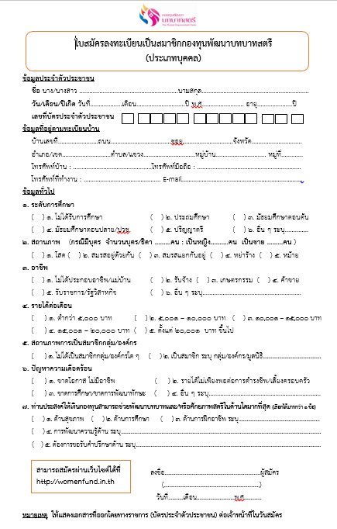
ใบสมัครสมาชิกฯ ประเภทบุคคลธรรมดา

Slide 9
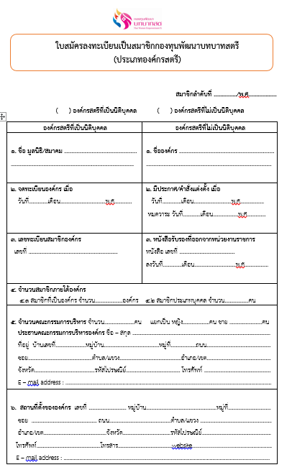
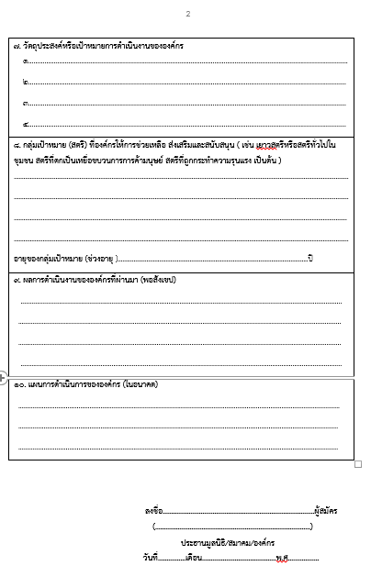
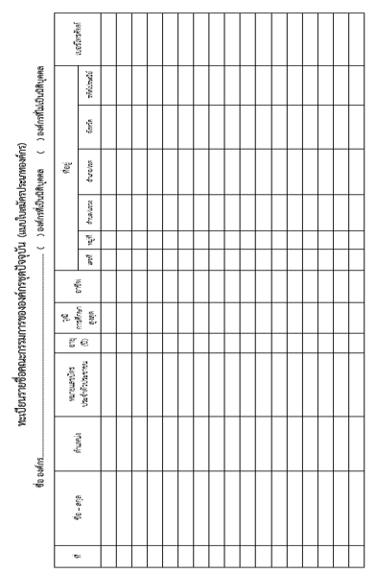
ใบสมัครสมาชิกประเภทองค์กรสตรี

Slide 10
สวัสดี

